Slide 1

МЕРЫ ПОДДЕРЖКИ СУБЪЕКТОВ МСП ГОСУДАРСТВЕННОЙ КОМПАНИЕЙ «РОССИЙСКИЕ АВТОМОБИЛЬНЫЕ ДОРОГИ»

Slide 2

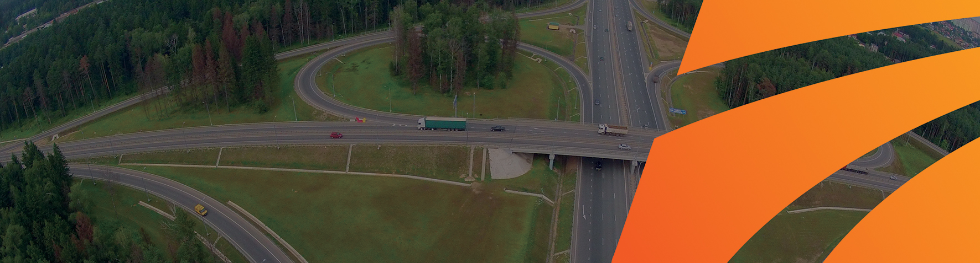
ГОСУДАРСТВЕННАЯ КОМПАНИЯ «АВТОДОР»
Государственная компания «Российские автомобильные дороги» («Автодор») создана в 2009 году в форме некоммерческой организации на основании Федерального закона от 17.07.2009 № 145–ФЗ «О Государственной компании «Российские автомобильные дороги» и о внесении изменений в отдельные законодательные акты Российской Федерации»
^{Создана} ^{в 2009 году}
Учредитель – Российская Федерация
Заказчик по проектированию, строительству и эксплуатации скоростных автомобильных дорог
Осуществляет подготовку и реализацию инвестиционных проектов развития транспортной инфраструктуры
Обеспечивает привлечение масштабных частных инвестиций в развитие дорожного строительства
Лидирует на рынке инфраструктурных проектов государственно–частного партнерства
Обеспечивает возможность безопасного, быстрого и комфортного передвижения по создаваемой сети скоростных автомобильных дорог нового поколения на территории России
2

Slide 3

СТРУКТУРА ГРУППЫ КОМПАНИЙ «АВТОДОР»
ГОСУДАРСТВЕННАЯ КОМПАНИЯ «РОССИЙСКИЕ АВТОМОБИЛЬНЫЕ ДОРОГИ»
Филиалы: Воронежский, Голицынский, Калужский, Краснодарский, Ростовский, Тверской, Санкт-Петербургский
ООО Управляющая компания «Автодор»
ООО «Автодор-Инфраструктурные инвестиции»
Управление активами и бизнес-развитием дочерних обществ; обеспечение деятельности дочерних обществ (финансовое, бухгалтерское, правовое, кадровое и т.д.); развитие объектов дорожного сервиса, рекламная деятельность
Специальная проектная компания
ООО «Автодор-
Платные Дороги»
ООО «Автодор-Торговая площадка»
ООО «Единый оператор Центральной кольцевой автомобильной дороги» (ООО ЕО «ЦКАД»)
ООО «Дальний западный обход Краснодара» (ООО «ДЗОК»)
ООО «Автодор-Инвест»
АО «Автодор-Телеком»
ООО «Автодор-Инжиниринг»
ООО «Автодор-Девелопмент»
ООО «Магистраль Домодедово»
Оператор по взиманию платы за проезд на платном участке км 21 - км 211 автомобильной дороги М-4 «Дон» и оператор единой сети электронных средств регистрации проезда на всех платных участках автомобильных дорог М-4 «Дон», М-3 «Украина» и платного участка км 208 - км 334 в обход Вышнего Волочка автомобильной дороги М-11 «Москва - Санкт-Петербург»
Юридическое,
финансово-экономическое и организационное структурирование и сопровождение инвестиционных
контрактов
Создание комплексной услуги
по организации проведения конкурентных процедур на базе собственной электронной площадки, в том числе проведение конкурентных процедур, разработка документаций по конкурентным процедурам
Создание и эксплуатация инфокоммуникационной инфраструктуры
Обеспечение нового качества технического сопровождения
проектирования, строительства и ремонта дорог, проведение НИОКР и внедрение инноваций, внедрение новой системы контроля качества
Организация строительства и эксплуатации сети многофункциональных зон дорожного сервиса
Создание и эксплуатация системы взимания платы
Специальная проектная компания
Специальная проектная компания
Группа компаний «Автодор» насчитывает более
1300 работников
3

Slide 4
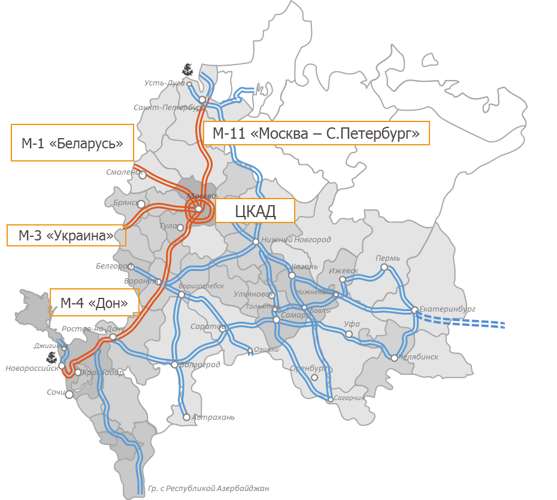
КРАТКО О ГОСУДАРСТВЕННОЙ КОМПАНИИ «АВТОДОР»
Компания сегодня
Компания к 2024 г.
Автомобильных дорог в доверительном управлении «Автодора» 3196 км
Построено/ реконструировано с начала 2010 года 1053 км
Протяженность дорог I технической категории 2270 км
Протяженность участков автодорог в платной эксплуатации 1071 км
Автомобильных дорог в доверительном управлении ГК «Автодор» 4672 км
Построено/ реконструировано с начала 2010 года 2793 км
Протяженность дорог I технической категории 3773 км
Протяженность участков автодорог в платной эксплуатации 3039 км
^{Компания к 2024 году}
4

Slide 5
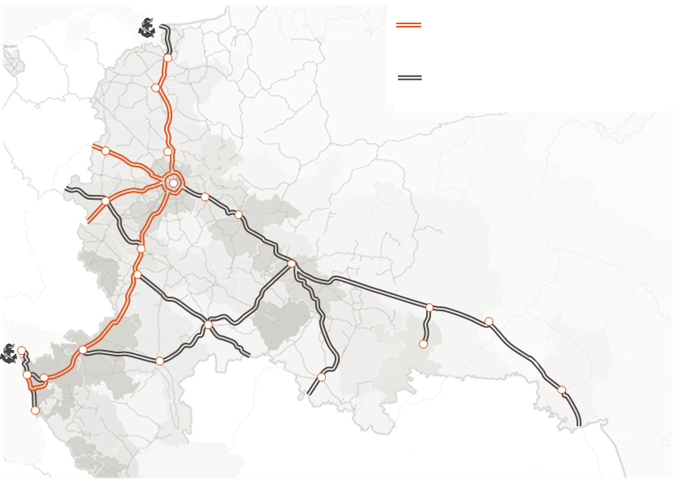
РАЗВИТИЕ ОБЪЕКТОВ ДОРОЖНОГО СЕРВИСА
Финляндия
Автомагистрали и скоростные автодороги, переданные в доверительное управление ГК «Автодор», а также строящиеся, ввод в эксплуатацию до 2022 года
Перспективные автомагистрали и скоростные автодороги к 2030 году
Цель до 2024 года создание 122 многофункциональных зон сервиса
Эстония
Санкт-Петербург
Латвия
Великий
Новгород
4
Беларусь
Смоленск
Тверь
М-1 «Беларусь»
M-3 «Украина»
M-4 «Дон»
M-11 «Москва - Санкт-Петербург»
ЦКАД
ЕЗК
10
1
Владимир
1
МОСКВА
2
2
4
2
Брянск
5
Нижний
Новгород
6
16
40
3
Елец
4
19
Воронеж
Казань
Украина
5
16
Екатеринбург
Порт «Кавказ
Саратов
Тюмень
6
15
3
Ростов-на-Дону
Челябинск
Омск
Оренбург
В период 2010 - 2018 гг. на дорогах Государственной компании реализованы 54 многофункциональных зон
дорожного сервиса
Новороссийск
Волгоград
Краснодар
Казахстан
Сочи
5

Slide 6
Поддержка субъектов малого и среднего предпринимательства
Государственной компанией «Автодор»
Государственная компания «Автодор» совместно с Министерством экономического развития, Деловой Россией,
АО «Корпорация «МСП» выступила инициатором внесения изменений в Постановление правительства Российской Федерации от 11.12.2014 № 1352 «Об особенностях участия субъектов малого и среднего предпринимательства в закупках товаров, работ, услуг отдельными видами юридических лиц» в части:
Распространения действия Постановления № 1352 на Государственную компанию
^{«Автодор».}
С 2016 г. компания начала полноценную работу по поддержке субъектов МСП
Урегулирования особенностей участия субъектов МСП при реализации комплексных долгосрочных договоров жизненного цикла по проектированию, строительству и последующему содержанию автомобильных дорог федерального значения
Распространения действия Постановления № 1352 на дочерние общества Государственной компании «Автодор»:
^{с} 1 июля 2017 г. компании группы «Автодор» начали полноценную работу по поддержке субъектов МСП
«Автодор» выступил инициатором внедрения целого ряда новых договорных форм, существенно обогативших инвестиционный инструментарий и практику управления качеством в дорожной отрасли России
При реализации крупного инвестиционного соглашения по комплексному обустройству и управлению четвертой секцией федеральной автомобильной дороги М-4 «Дон» (1019-й км - 1319-й км) была применена новая форма управления проектом – корпоративное ГЧП в виде совместной проектной компании, созданной «Автодором» и РФПИ.
Заключены договоры с субъектами МСП на сумму 3,7 млрд рублей
6

Slide 7

Сотрудничество с акционерным обществом «Федеральная корпорация по развитию малого и среднего предпринимательства»
1 марта 2016 года подписано соглашение о взаимодействии между АО «Корпорация «МСП» и Государственной компанией «Автодор» по вопросам обеспечения доступа МСП к закупкам
Также сформирована совместная рабочая группа и план действий по реализации основных задач
Основные результаты взаимодействия «Автодора» и «Корпорации «МСП»:
1. Внесены изменения в Постановление № 1352 в части распространения действия постановления на Государственную
компанию «Автодор» и на дочерние общества Государственной компании «Автодор»
2. «Автодор» и АО «Корпорация «МСП» проводят совместные обучающие семинары для субъектов МСП
3. Взаимодействие с «Корпорацией «МСП» в целях развития портала «Бизнес-Навигатор МСП»,
разработанного «Корпорацией «МСП»:
«Автодор» разместил на портале информацию о потребностях компании в объектах дорожного сервиса
представлена информация технического характера (интенсивность движения по дорогам Государственной компании «Автодор»)
информирование контрагентов о преимуществах «Бизнес-навигатора МСП»
4. Информирование подрядных организаций о возможности получения финансовой поддержки от «Банка МСП»
5. На основании предложений «Корпорации «МСП» расширен Перечень товаров, работ, услуг закупаемых «Автодором»
только у субъектов МСП
7

Slide 8

Сотрудничество с Общероссийской общественной организацией малого и среднего предпринимательства «ОПОРА РОССИИ»
26 ноября 2010 года подписано соглашение о сотрудничестве между Общероссийской общественной организацией малого и среднего предпринимательства «ОПОРА РОССИИ» и Государственной компанией «Автодор» направленное на повышение уровня качества услуг, оказываемых пользователям автомобильных дорог, а также на облегчение доступа субъектов МСП к закупкам
Создание многофункциональных зон дорожного сервиса осуществляется в рамках, в том числе, следующих моделей:
Заключение инвестиционных соглашений с инвесторами направленных на создание многофункциональных зон дорожного сервиса, включающих: заправочные станции, торговые центры, пункты питания, парковочные места и др. (взаимодействие с крупными компаниями,
в т.ч. ВИНК)
Заключение комплексных договоров, предусматривающих возведение объектов дорожного сервиса с последующей передачей таких объектов в аренду лицам, которые осуществляли их возведение
(взаимодействие с субъектами МСП)
Передача в аренду уже существующих объектов дорожного сервиса
(взаимодействие как с крупными компаниями, так и субъектами МСП)
Между «ОПОРОЙ РОССИИ» и Государственной компанией «Автодор» 30 мая 2016 года заключен договор, направленный на привлечение субъектов МСП к развитию и обустройству площадок отдыха, расположенных в полосе отвода
автомобильной дороги М-4 «Дон»
Взаимодействие между Государственной компанией и «ОПОРОЙ РОССИИ» позволяет найти необходимый баланс между необходимостью развития и рационального использования площадок отдыха, интересами пользователей автомобильных дорог и интересами бизнеса (в т.ч. субъектами МСП), а также оптимизировать использование территории с большим положительным эффектом для пользователей автомобильных дорог и развития придорожного сервиса
8

Slide 9

ПРОГРАММА ПАРТНЕРСТВА
В компании действует Программа партнерства, направленная на формирование сети квалифицированных и ответственных партнеров из числа субъектов МСП, поставляющих Государственной компании «Автодор» товары (выполняющих работы, оказывающих услуги) по договорам в «Автодором» и субподрядным договорам 1-го уровня
В НАСТОЯЩИЙ МОМЕНТ В ПРОГРАММЕ ПАРТНЕРСТВА БОЛЕЕ 100 УЧАСТНИКОВ.
«Автодор» выступает за расширение практики авансирования при заключении договоров с субъектами МСП – участниками Программы партнерства не только в соответствии пп. «б» п. 4 , но пп. «а» п. 4 Положения, утвержденного Постановлением № 1352
ПОДДЕРЖКА УЧАСТНИКОВ ПРОГРАММЫ ПАРТНЕРСТВА:
Информационная поддержка субъектов МСП
Государственная компания «Автодор» рекомендует своим подрядным организациям в приоритетном порядке заключать договоры с субъектами МСП, включенными в реестр участников Программы партнерства, а также предоставлять таким субъектам МСП авансирование в размере не менее 30 (тридцати) процентов от суммы договора
Участие в конференциях, информационных семинарах по вопросам осуществления закупочной деятельности Государственной компании «Автодор» бесплатно или на льготных условиях
Поддержка инновационных субъектов МСП
Общества, входящие в группу компаний «Автодор», заключают договоры с субъектами МСП в рамках исполнения ранее заключенных с Государственной компанией «Автодор» договоров и привлекают участников Программы партнерства к исполнению договоров в качестве соисполнителей /субподрядчиков.
ПРЕДОСТАВЛЕНИЕ АВАНСА В РАЗМЕРЕ НЕ МЕНЕЕ 30 % ОТ СУММЫ ДОГОВОРА ПРИ ПРОВЕДЕНИИ ЗАКУПОК, УЧАСТНИКАМИ КОТОРЫХ ЯВЛЯЮТСЯ ТОЛЬКО СУБЪЕКТЫ МСП
9

Slide 10
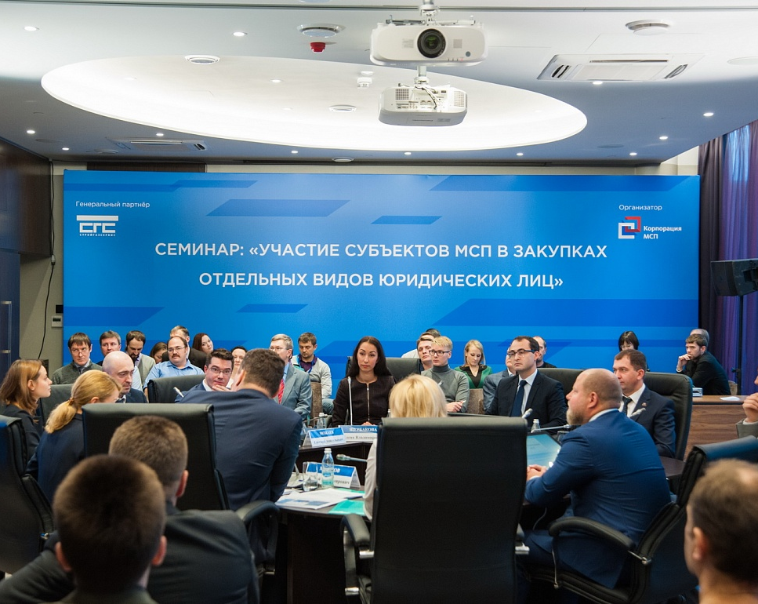
Информационная поддержка субъектов МСП
«Автодор» приглашает малый и средний бизнес участвовать в конференциях, выставках и информационных семинарах компании
В рамках конференций «Автодор» проводит обучающие семинары для субъектов МСП совместно с АО «Корпорация «МСП»
Государственная компания «Автодор» организует:
1. Ежегодную конференцию «Особенности взаимодействия Государственной компании «Автодор» с субъектами малого и среднего предпринимательства»
Субъекты МСП участвуют бесплатно
2. Ежегодную международную конференцию: «Инновации в дорожном строительстве»
Субъектам МСП предоставляются льготные условия
3. Ежегодную международную конференцию: «Роль и место интеллектуальных транспортных систем в сети платных автомобильных дорог Российской Федерации. Современные тенденции развития»
Субъектам МСП предоставляются льготные условия
4. Ежегодную межрегиональную конференцию «Безопасная дорога. Проектирование, строительство, эксплуатация и сервис»
Субъектам МСП предоставляются льготные условия
Малый и средний бизнес участвует в обсуждениях в рамках круглых столов, а также представляет свои компании на выставочных экспозициях
Также «Автодор» осуществляет информационную рассылку подрядным организациям о существующих мерах поддержки МСП
10

Slide 11
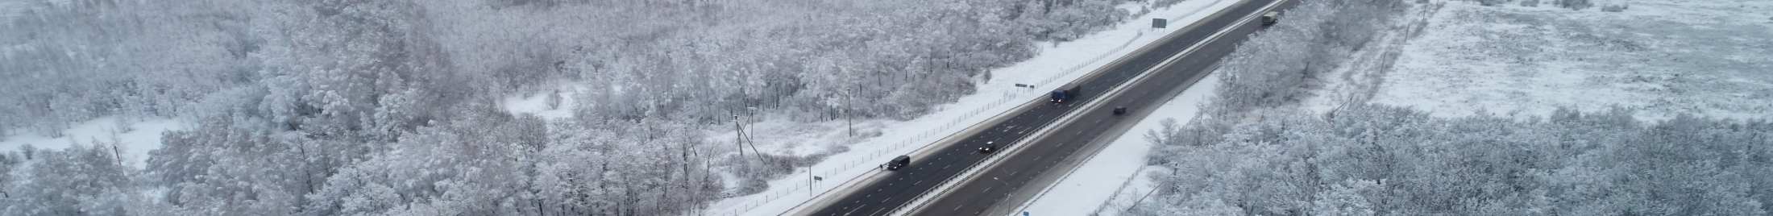
ОСОБЕННОСТИ УЧАСТИЯ МСП В ЗАКУПКАХ
В целях приведения в соответствие с требованиями действующего законодательства о закупках, Наблюдательным советом Государственной компании «Автодор» 26.12.2018 утверждено новое Положение о закупке, распространяющее свое действие на всю группу компаний «Автодор»
Установлены особенности участия субъектов МСП в закупках в качестве субподрядчиков, соисполнителей:
Требование к участникам закупки о привлечении к исполнению договора не менее 9% субподрядчиков (соисполнителей) из числа субъектов МСП
Участники закупки представляют план привлечения субподрядчиков (соисполнителей) из числа субъектов МСП
В том числе такие обязательства установлены в документации конкурентных процедур на право заключения долгосрочных инвестиционных соглашений Государственной компании «Автодор»
Утвержден Перечень товаров, работ, услуг, поставляемых, выполняемых, оказываемых только субъектами МСП (89 позиций):
В случае если начальная (максимальная) цена договора на поставку товаров, выполнение работ, оказание услуг не превышает
200 млн руб. и товары, работы, услуги включены в Перечень, «Автодор» обязан осуществить закупки таких товаров, работ, услуг
у субъектов МСП
В случае если начальная (максимальная) цена договора на поставку товаров, выполнение работ, оказание услуг превышает
200 млн руб., но не превышает 400 млн руб. и товары, работы, услуги включены в Перечень, «Автодор» вправе осуществить
закупки таких товаров, работ, услуг у субъектов МСП
11

Slide 12

ЗАКУПКА ИННОВАЦИЙ У МСП
ПРИОРИТЕТНЫЕ НАПРАВЛЕНИЯ ВНЕДРЕНИЯ ИННОВАЦИОННЫХ ТЕХНОЛОГИЙ:
Разработка систем мониторинга и управления транспортными потоками, системы взимания платы
Повышение энергоэффективности автомобильных дорог Государственной компании «Автодор»
06
Увеличение долговечности дорожных и мостовых конструкций
04
Создание инновационной инфраструктуры
02
07
03
05
Совершенствование норм проектирования автомобильных дорог
01
Экологическая безопасность автомобильных дорог Государственной компании «Автодор»
Повышение безопасности дорожного движения
Заявка от производителя инновационных материалов (минимальный перечень документов)
Рассмотрение предложений производителей с привлечением экспертов Технического совета Государственной компании «Автодор»
Принятие решений о целесообразности опытно-экспериментального внедрения предлагаемого материала или об отказе в его применении
Так, с 2015 года, за все время действия «системы одного окна», было рассмотрено 263 технических предложения от производителей, их них 124 технических предложений от МСП рекомендовано к применению на объектах Государственной компании «Автодор».
В случае, если предложение производителя материала предназначено для совершенствования производства и улучшения/повышения качества продукции, выполнения работ, оказания услуг, а также для распространения и использования полученных в различных областях знаний результатов исследований (испытаний), измерений и разработок, ТО ПРОИЗВОДИТЕЛЬ НОВОГО МАТЕРИАЛА В РАМКАХ ПРЕДСТАВЛЕННОГО ПРЕДЛОЖЕНИЯ РАЗРАБАТЫВАЕТ СТАНДАРТ И СОГЛАСОВЫВАЕТ ЕГО С ГОСУДАРСТВЕННОЙ КОМПАНИЕЙ «АВТОДОР»
В НАСТОЯЩИЙ МОМЕНТ 311 СТАНДАРТОВ ОРГАНИЗАЦИЙ СОГЛАСОВАНО ГОСУДАРСТВЕННОЙ КОМПАНИЕЙ «АВТОДОР» ДЛЯ ДОБРОВОЛЬНОГО ПРИМЕНЕНИЯ НА СВОИХ ОБЪЕКТАХ
12

Slide 13
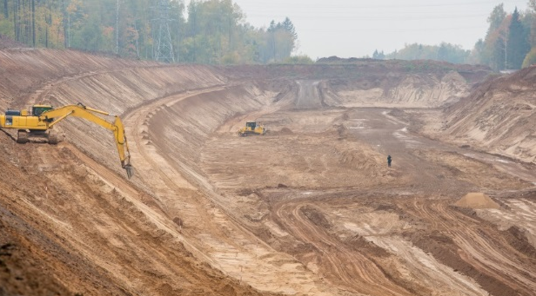
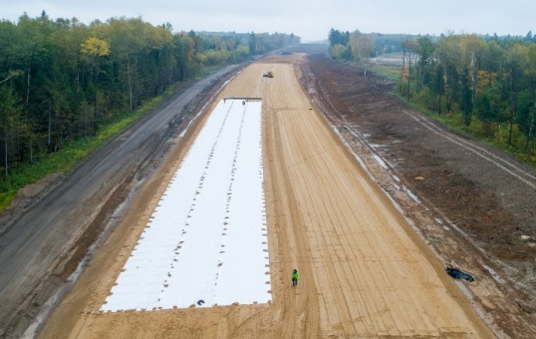
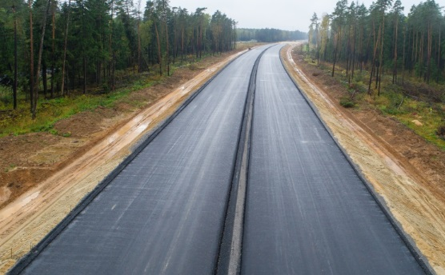
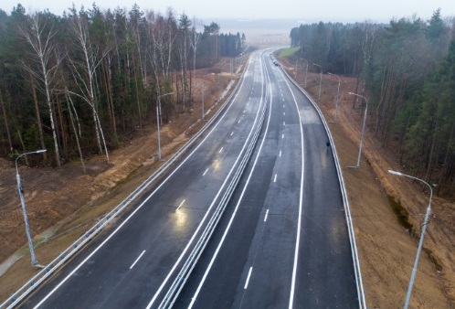
ЗАКУПКИ ИННОВАЦИЙ У МСП
Заключено договоров по результатам закупки инновационной продукции, высокотехнологичной продукции у субъектов МСП
в 2017 г. на сумму 2,42 млрд рублей
в 2018 г. на сумму 5,05 млрд рублей
Субъекты МСП привлекались Государственной компанией на выполнение следующих видов работ:
1. Строительство/реконструкция элементов обустройства автомобильных дорог (надземные пешеходные переходы), искусственных дорожных сооружений (мосты и путепроводы), а также транспортных развязок;
2. Разработка проектной, проектно-сметной и технической документации по ремонту, капитальному ремонту, строительству, реконструкции;
3. Выполнение подрядных работ и разработку рабочей документации по капитальному ремонту автомобильной дороги;
4. Выполнение работ по устранению колейности на участке автомобильной дороги;
5. Иные работы
13

Slide 14
СТАТИСТИКА ПО ПРОВЕДЕННЫМ В 2017 г. ЗАКУПОЧНЫМ ПРОЦЕДУРАМ ГОСУДАРСТВЕННОЙ КОМПАНИИ «АВТОДОР»
Всего Государственной компанией «Автодор» и ее генеральными подрядчиками заключено договоров с МСП
31,6 %
15,6 млрд руб.
Всего заключено договоров с МСП по результатам закупок, участниками которых являются любые лица
9,2 %
4,5 млрд руб.
Договоров с МСП по результатам закупок, участниками которых являются только МСП
11,4 %
5,6 млрд руб.
Генеральными подрядчиками по договорам с Государственной компанией «Автодор» заключено договоров с МСП (субподряд 1-ого уровня), в том числе в рамках долгосрочных инвестиционных соглашений
11 %
5,4 млрд руб.
Объем договоров, по которым предусмотрено применение товаров, работ и услуг, удовлетворяющих критериям отнесения к инновационной продукции и (или) высокотехнологичной продукции
5,1 %
2,5 млрд руб.
Объем договоров, по которым предусмотрено применение товаров, работ и услуг, удовлетворяющих критериям отнесения к инновационной продукции и (или) высокотехнологичной продукции у МСП
4,9 %
2,4 млрд руб.
14

Slide 15
СТАТИСТИКА ПО ПРОВЕДЕННЫМ В 2018 г. ЗАКУПОЧНЫМ ПРОЦЕДУРАМ ГОСУДАРСТВЕННОЙ КОМПАНИИ «АВТОДОР»
Всего Государственной компанией «Автодор» и ее генеральными подрядчиками заключено договоров с МСП
42,6 %
14,5 млрд руб.
Всего заключено договоров с МСП по результатам закупок, участниками которых являются любые лица
2,1 %
0,7 млрд руб.
Договоров с МСП по результатам закупок, участниками которых являются только МСП
21 %
7,2 млрд руб.
Генеральными подрядчиками по договорам с Государственной компанией «Автодор» заключено договоров с МСП (субподряд 1-ого уровня), в том числе в рамках долгосрочных инвестиционных соглашений
19,5 %
6,7 млрд руб.
Объем договоров, по которым предусмотрено применение товаров, работ и услуг, удовлетворяющих критериям отнесения к инновационной продукции и (или) высокотехнологичной продукции
16,4 %
5,6 млрд руб.
Объем договоров, по которым предусмотрено применение товаров, работ и услуг, удовлетворяющих критериям отнесения к инновационной продукции и (или) высокотехнологичной продукции у МСП
14,8 %
5,1 млрд руб.
15

Slide 16
ПЛАНИРУЕМЫЕ ОБЪЕМЫ ЗАКУПОК
ГОСУДАРСТВЕННОЙ КОМПАНИИ «АВТОДОР» В 2019 г.
Всего по плану закупки
(исходя из начальной максимальной цены договоров, планируемых к заключению в текущем году)
77,7 млрд. руб.
Объемы финансирования в текущем году
27,6 млрд. руб.
Заявленный объем закупок у участников закупки, которыми могут быть только субъекты малого и среднего предпринимательства
17,1 %
4,7 млрд. руб.
Заявленный объем по привлечению к исполнению договоров субподрядчиков из числа субъектов малого и среднего предпринимательства
23,8 %
6,4 млрд. руб.
Заявленный объем закупок по которым предусмотрено применение товаров, работ и услуг, удовлетворяющих критериям отнесения к инновационной продукции и (или) высокотехнологичной продукции
42 %
11,5 млрд. руб.
Заявленный объем закупок по которым предусмотрено применение товаров, работ и услуг, удовлетворяющих критериям отнесения к инновационной продукции и (или) высокотехнологичной продукции у субъектов малого и среднего предпринимательства
11,4 %
3,2 млрд. руб.
16

